Slide 1
Қазақ тілі. 2-сынып
22-сабақ
Сабақтың тақырыбы: Дауыссыз б мен п

Slide 2
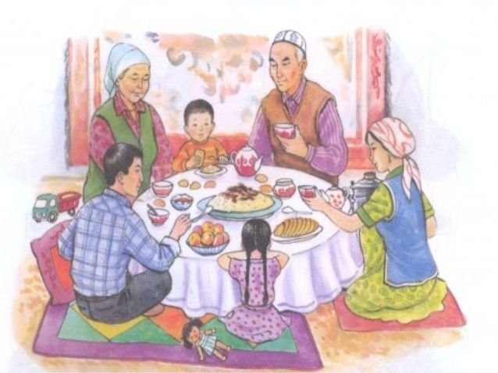
Бүгінгі сабақтан білетінің:
-Мәтіннің мазмұнын түсінеді, негізгі ойды анықтай аласың;
-дауыссыз б мен п дыбыстарының емлесін сақтап жазуды үйренесің.
https://www.youtube.com/watch?v=D-vgTZxmyUQ

Slide 3
-Сәлеметсің бе, құрметті оқушы!
-Көңіл-күйің қалай?
-Сабақты жақсы көңіл-күймен бастағың келіп тұр ма? Олай болса, қызықты бір тапсырма орындайық
«Шашылған дыбыстар» ойыны. Шашылған дыбыстардан бірнеше сөз құрау.
А, м, л, й, н, т, а

Slide 4
Өзіңді тексер!
Ана, алма, ал, ата, ат, ай

Slide 5
Есіңде сақта!
П дыбысына аяқталған сөзден кейін дауысты дыбыс келсе, п дыбысы б-ға айналады: кітап-кітабы, талап-талабы

Slide 6
15-жаттығу. Мәтінді түсініп оқы
Тапсырма:
▲▲▲ Мәтін не туралы? Мәтіндегі негізгі ойды анықта
▲▲▲ Егер сен Асқардың орнында болсаң не істер едің?
▲▲▲ Мәтіндегі қарамен жазылған сөздердің жазылуындағы өзгерістерді байқа. Оның себебі неде деп ойлайсың?
Дескриптор:
-Мәтіннің мазмұнын түсініп, негізгі ойды анықтай алады;
-сұрақтарға жауап бере алады;
- қарамен жазылған сөздердің жазылуындағы өзгерістерді анықтай алады.

Slide 7
16-жаттығу
Сөйлемдерді көшіріп жаз.
Мен кітапханаға жиі барамын. Онда кітап көп. Алған кітабымды таза ұстаймын.
Тапсырма:
▲▲▲ Қарамен жазылған сөздерді салыстыр:
кітап-кітабы
▲▲▲ П дыбысының б-ға өзгеру себебін түсіндір:
-ы дауысты дыбысы жалғанып тұр.
Дескриптор:
-сөйлемдерді қатесіз көшіріп жазады;
- қарамен жазылған сөздерді салыстырып, дәлелдей алады.

Slide 8
Жеке жұмыс
18-жаттығу.
▲▲▲ Берілген сөздерге ы, і әріптерінің тиістісін қосып жаз. П-ның өзгеру себебін түсіндір:
Мектеп, тәртіп, талап, сап, қолғап, шөп.
Дескриптор:
- берілген сөздерге ы, і әріптерінің тиістісін қосып жазады;
- п дыбысының өзгеру себебін түсіндіре алады.

Slide 9
Өзіңді тексер!
Мектеп-мектебі, тәртіп-тәртібі, талап-талабы, сап-сабы, қолғап-қолғабы, шөп-шөбі.

Slide 10
